Slide 1
英语六级考试报考系统项目展示
CABSE 小组
小组成员：刘嗣旸 张朝阳 陈都 施浩南

Slide 2
01
项目概述
开发背景 项目目标 开发环境 可行性分析 项目计划
02
需求分析与系统设计
需求分析 系统设计 详细设计 数据库设计 UI设计
CONTENTS
03
系统测试
测试环境 功能测试 性能测试
04
项目管理
参与人员及分工 项目进展记录 项目管理工具
05
未来工作计划
UI界面设计 功能完善

Slide 3
项目概述
01
开发背景 项目目标 开发环境 可行性分析 项目计划

Slide 4

开发背景
六级考试作为中国大学生英语能力的重要评估标准，备受广大学生的关注和重视。然而，由于线下报名和考试流程繁琐等原因，学生们在报名和参加六级考试的过程中经常面临着诸多困难和挑战。为了解决这一问题，开发一个六级考试报名系统具有重要的现实意义。该系统可以提供便捷、快速的报名、在线考试和自动阅卷服务，减轻学生的负担，提高报名和考试的效率和准确性。同时也为老师提供了线上阅卷的平台，方便阅卷工作的开展。

Slide 5

项目目标
为学生提供便捷、高效、安全的六级考试报名和管理服务，提高报名和考试的效率和准确性，帮助学生提高英语水平。通过实现这些目标，该系统可以为学生提供更好的服务和支持，使其更好地完成六级考试，提高英语水平，为未来的学习和工作打下坚实的基础。
为老师提供便捷、高效的阅卷和学生成绩管理服务;为管理人员提供系统后台管理的相关服务，并提供充分可靠的安全性保障。

Slide 6







开发环境
后台技术栈：
Java8、Springboot 2.7.7、Node.js 18.15.0
前端技术栈：
Vue 2.9.6、html/CSS/JavaScript
数据库技术栈：
MySQL 8.0.27
开发工具：
IntelliJ IDEA 2019
运行操作系统
Windows 10

Slide 7
可行性分析
经济可行性
技术可行性
社会可行性
成本估算：该系统的开发成本包括人力成本、硬件设备成本、软件成本， 均在可控范围内。
该系统采用SpringBoot作为后端技术，使用MySQL数据库存储数据，前端采用Vue 、 HTML、CSS、JavaScript等技术。该技术方案已经得到广泛应用，技术成熟度高，能够满足系统的需求。
市场需求：六级考试是广大学生的重要考试之一，市场需求大，该系统能够满足学生对于便捷、高效、安全的报名和管理服务的需求。
社会效益：该系统能够帮助学生提高英语水平，具有较高的社会效益。

Slide 8
需求分析与系统设计
02
需求分析 系统设计 详细设计 数据库设计 UI设计

Slide 9



需求分析
在线报名服务
教师服务功能
学生可以通过该系统在线完成六级考试报名，无需到考试中心现场排队报名，减轻学生的负担。
提供教师阅卷,查看学生考试成绩等面向教师的服务
考试成绩查询服务
系统管理服务
CET
考生可以在线查询考试成绩
向管理员管理web应用系统提供服务
在线考试服务
安全性保障服务
考生可以在线进行考试
输入检查,账号密码加密存储等保护用户隐私和系统安全的保障

Slide 10
系统设计
补充学生信息，如姓名等
完善个人信息
查看并确认报名信息
报名
缴费
扫描二维码付款
学生主页
在线答题
在线答题页面
答题并提交
选择题自动阅卷并返回主页
学生登录
成绩查询
成绩报告展示页面
登录页面
学生注册
输入账号密码注册
教师登录
在线阅卷
输入阅卷学生及考卷信息查看学生作答情况并进行打分
教师主页
管理员登录
按照顺序依次录入作文、听力、阅读、翻译题目，包括文章、题干、选项等
录入试题
管理员主页
录入试题答案
按照上述顺序依次录入每道题的答案
管理学生信息
作为系统最高权限者可对学生信息进行增删改查

Slide 11
模块设计
学生服务模块
用户注册模块
报名信息录入：考生可以在报名页面录入报名信息。考生可以在完善个人信息后进行报名，未完善信息不可报名。
在线考试模块：学生可以在线答题，系统自动阅卷。
成绩查询模块：学生可以通过考试批次查询自己的考试成绩。
用户注册：学生用户可以通过注册页面进行注册，输入用户名、密码等信息完成注册。
用户登录：不同身份用户可以通过登录页面进行登录，输入用户名、密码等信息完成登录。
01
02
03
管理员模块
教师管理模块
考试信息发布：管理员可以通过管理页面录入考试试题信息。
考试信息增删改查：管理员可以在管理页面增删改查考生个人信息。
教师阅卷模块：教师可以批阅考生试卷，录入考生成绩。
04

Slide 12
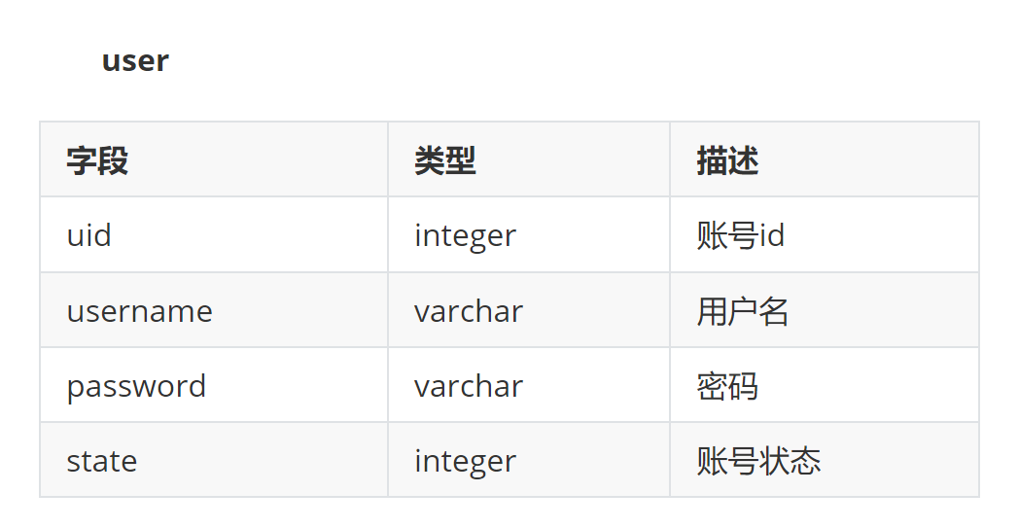
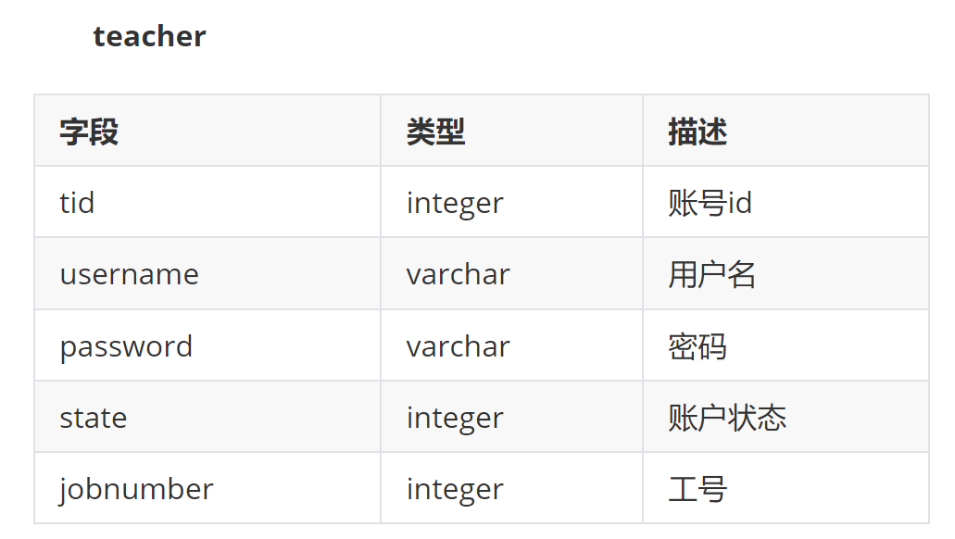
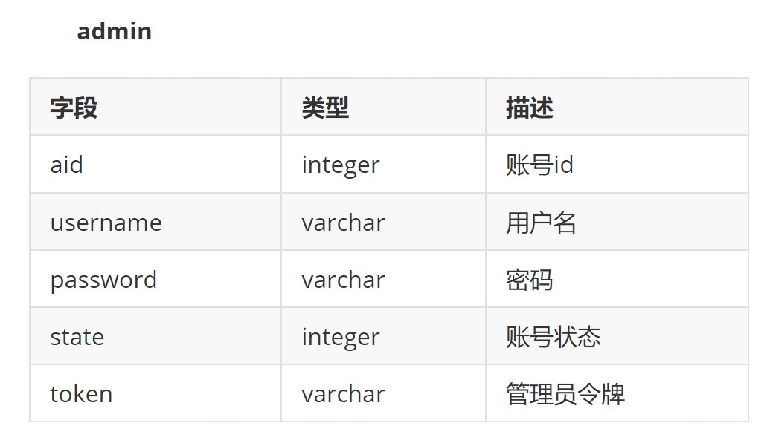
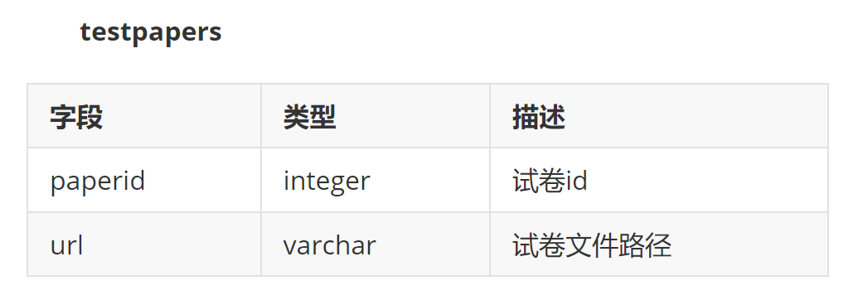
数据库设计

Slide 13
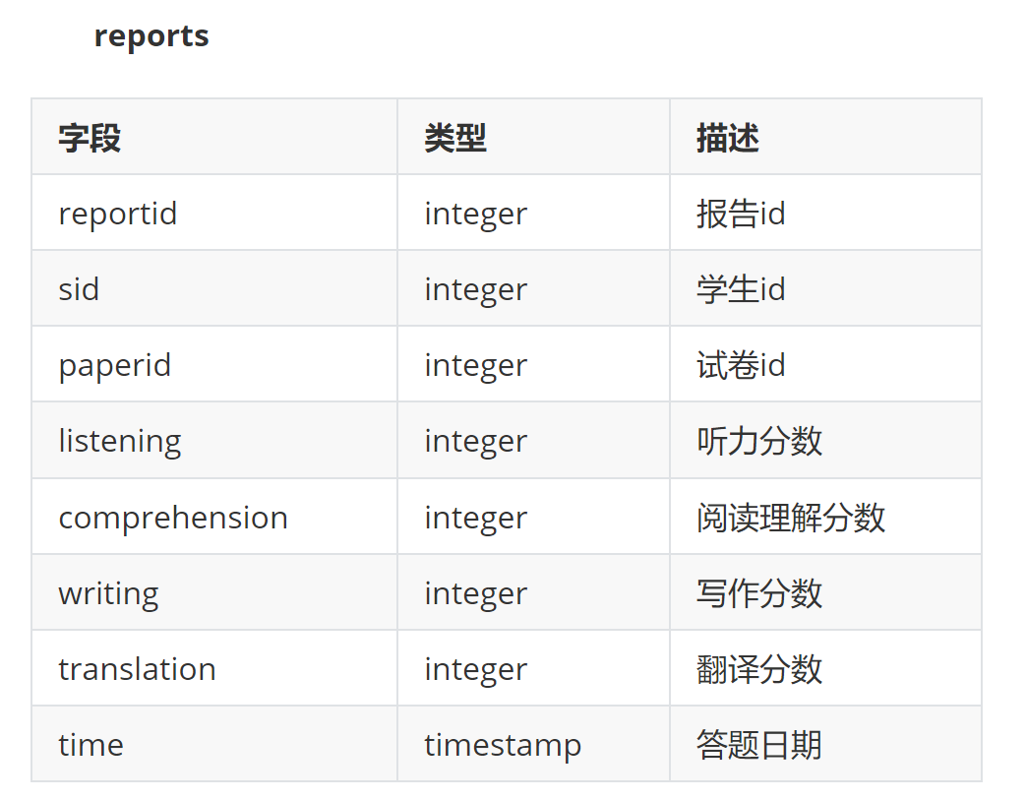
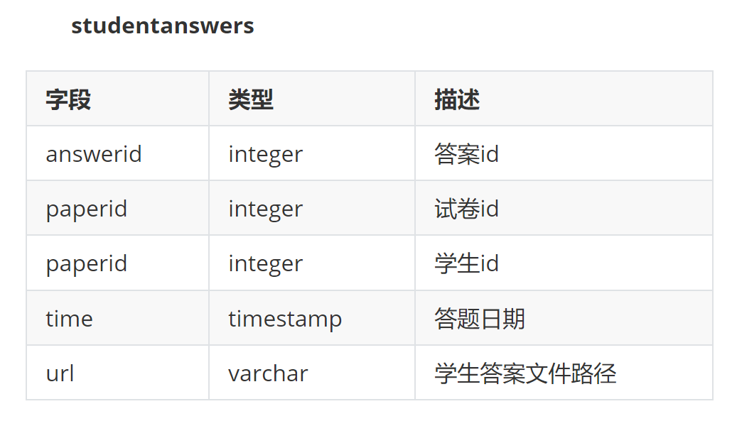
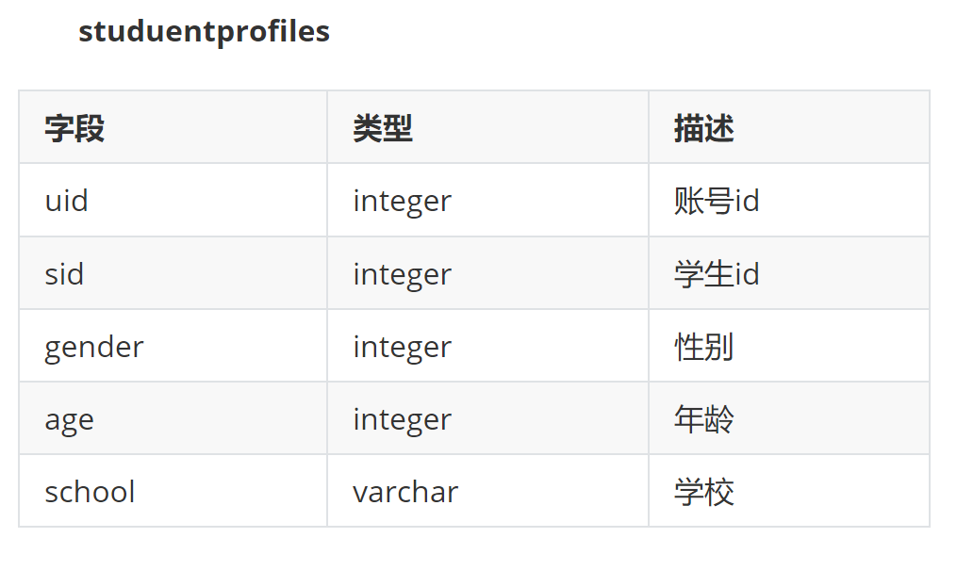
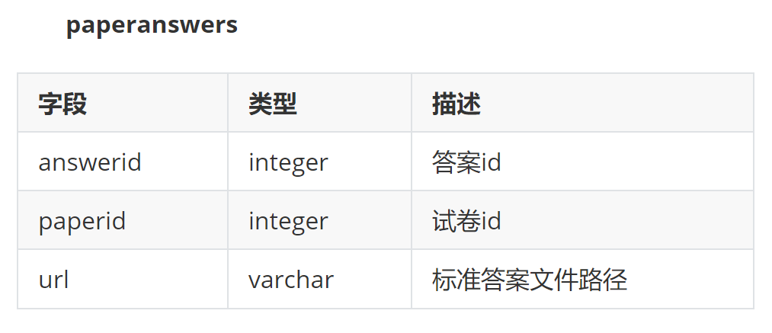
数据库设计

Slide 14
系统测试
03
测试环境 功能测试 性能测试

Slide 15




测试环境
语言环境
JDK1.8
开发系统环境
Windows 10
测试浏览器
Web服务器
Chrome浏览器 114.0.5735.91
SpringBoot2.7.7
内置Tomcat 9.0.70
数据库
其他测试工具
MySQL8.0
IDEA 2019 JUnit

Slide 16
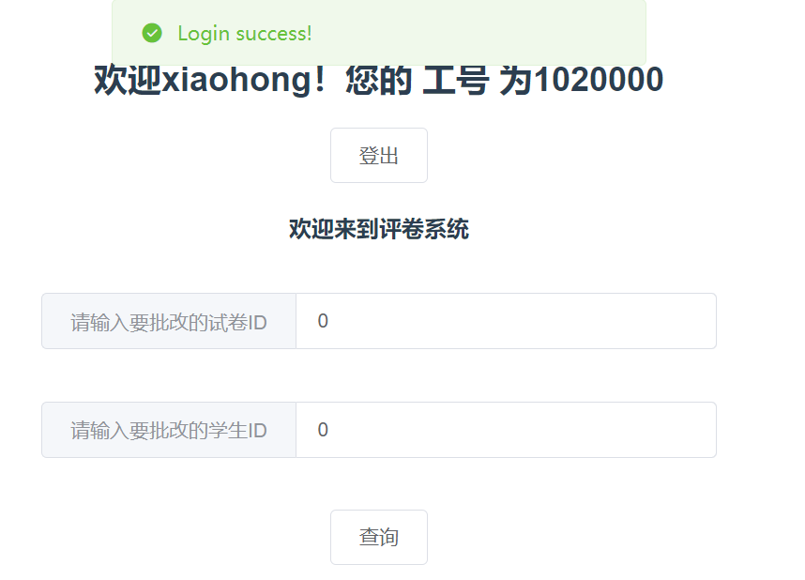
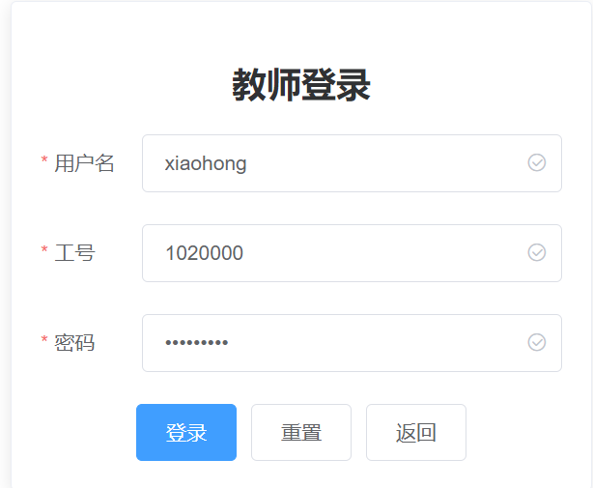
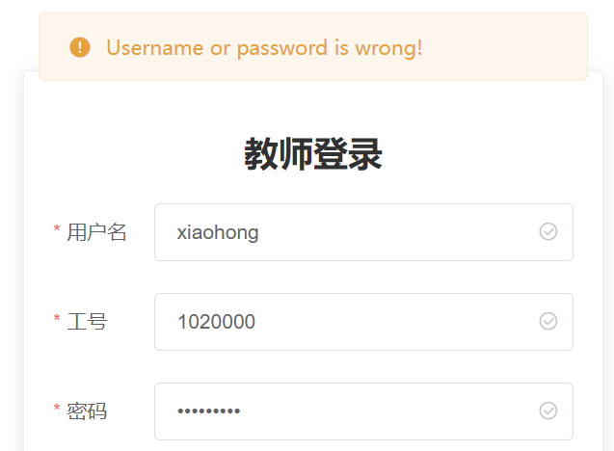
功能测试
输入检查
登陆成功
登陆失败

Slide 17
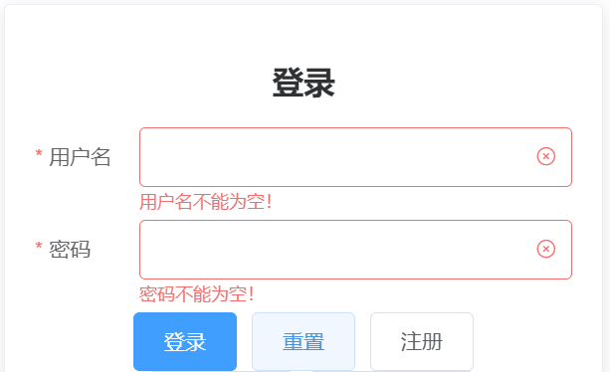
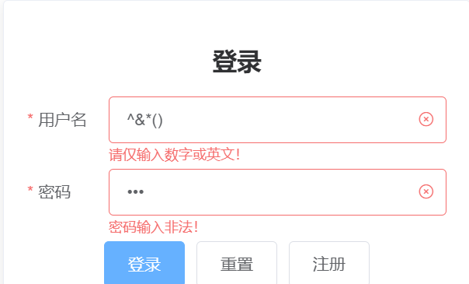
功能测试
输入检查
非法输入
用户名输入检查：仅数字和英文字母的组合
密码输入检查（6-20位英文字母、数字或者符号（除空格），且字母、数字和标点符号至少包含两种）

Slide 18
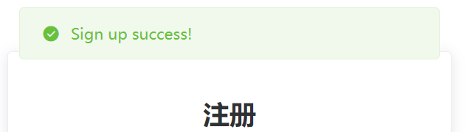
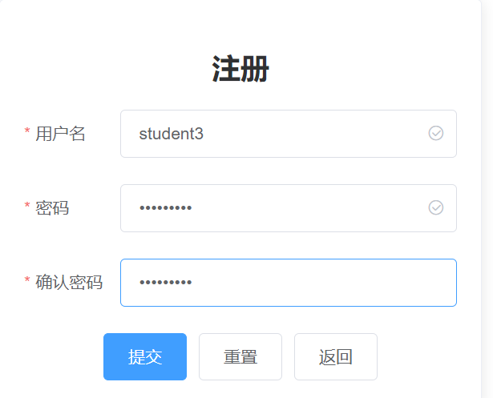
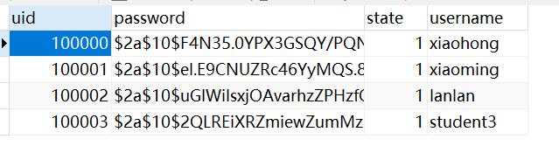
功能测试
数据库操作
加密存储验证

Slide 19
项目管理
04
参与人员及分工 项目进展记录 项目管理工具

Slide 20
前期准备
选取技术栈
进行需求分析
进行系统设计
后台技术栈：Java8、Springboot、Node.js
前端技术栈：Vue2、html/CSS/JavaScript
数据库技术栈：
MySQL8.0
开发工具：
IntelliJ IDEA 2019
用户需求分析
业务需求分析
软件需求分析
依从性需求分析
接口设计
用户交互设计
数据库设计
安全设计
部署设计

Slide 21
小组人员具体分工
刘嗣旸
张朝阳
L
Z
统筹规划项目进程
实现教师线上阅卷功能
统筹进行UI设计
制作PPT并进行汇报展示
实现不同身份用户的注册与登录验证
实现学生个人信息完善和报名功能
实现用户密码安全加密存储
制作PPT并进行汇报展示
陈都
C
S
施浩南
统筹进行试卷、答案等长文本内容的序列化
实现管理员试题录入功能
前后端架构的整体搭建
实现考生在线答题功能
实现自动阅卷功能
实现考试结果查询功能

Slide 22
项目进展记录
5.24 - 6.2
前后端开发框架的搭建，小组成员分工实现不同的系统功能
6.4 -
进行总体UI界面风格的设计与统一，增加页面输入合法性判断等
5.21
项目启动
6.3 – 6.4
合并各成员编写的代码，结合需求进行查漏补缺，制作汇报PPT
5.21 - 5.23
进行需求分析和设计，选取技术栈

Slide 23


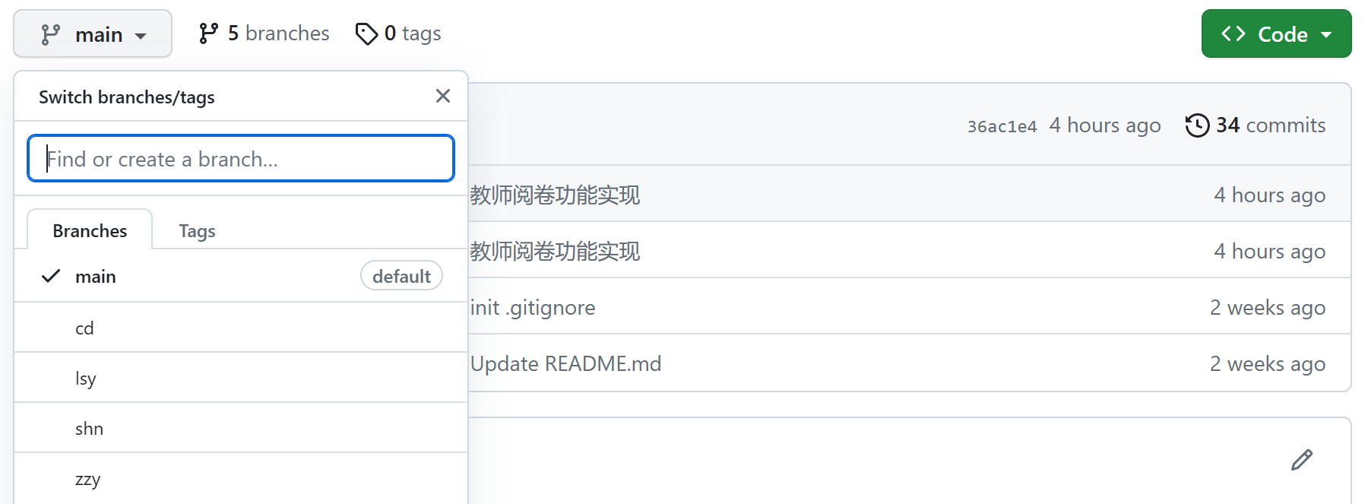
项目管理工具

Slide 24
未来工作计划
05
UI界面设计 功能完善

Slide 25
未来工作计划
UI设计
功能扩展
性能测试
统一前端UI风格，进行界面美化工作，增加对六级考试相关消息及新闻的展示
依据教育考试网进行功能补充与扩展
待项目所有UI及功能完全实现后进行整体性能测试

Slide 26
Thanks. And Your Slogan Here.
Speaker name and title
www.islide.cc

